Slide 1
Как запустить написанный тест Gatling

Slide 2

Есть несколько вариантов запуска Gatling тестов
1. Через «толстый» ранер (gatling-charts-highcharts-bundle)
2. При помощи плагинов Gradle или maven
3. Из Intellij Idea
4. И другие
Далее детально рассмотрим варианты: с Gradle и Idea.
Не будем использовать maven и gatling-charts-highcharts-bundle.

Slide 3
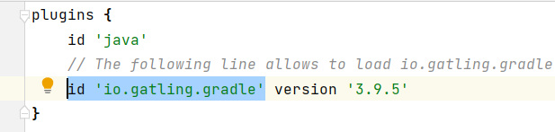
Условия для запуска через gradle или Idea
Необходимые условия:
Проект с тестами создан, как валидный Gradle проект * Пример такого проекта, можете взять в репозиторие с примерами
В build.gradle указан плагин “io.gatling.gradle”
Доступны все необходимые библиотеки с зависимостями там, где запускаете тест

Slide 4
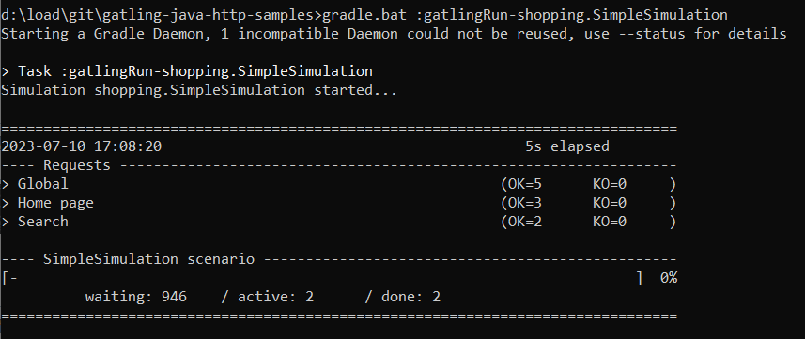
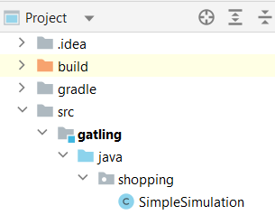
Консольная команда для запуска теста через gradle
https://gatling.io/docs/gatling/reference/current/extensions/gradle_plugin/
Откройте командную строку, например, cmd.
Перейдите в папку с проектом gatling на Gradle
Выполните команду:
«gradle.bat :gatlingRun-shopping.SimpleSimulation»
- shopping.SimpleSimulation – имя симуляции, запустится только она. Указывать нужно полный путь к Java классу - если указать только «gradle.bat :gatlingRun», то запустятся все симуляции по очереди

Slide 5
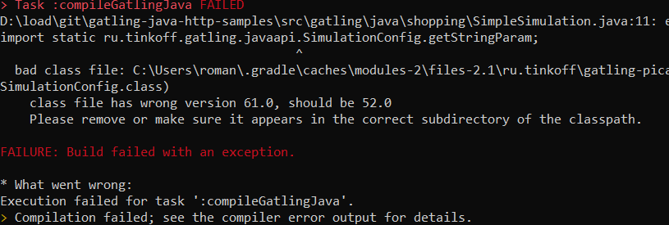
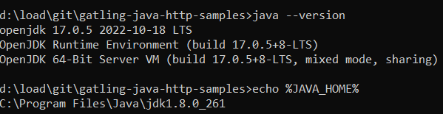
Возможные ошибки: Проверьте версию java
Если возникают ошибки несоответствия версий Java
Проверьте версии java, которая используется и что указано в JAVA_HOME - java –version - echo %JAVA_HOME%
Исправьте JAVA_HOME так, чтобы путь указывал на существующую у вас инсталляцию java с нужной версией: - set JAVA_HOME=“<путь>”

Slide 6
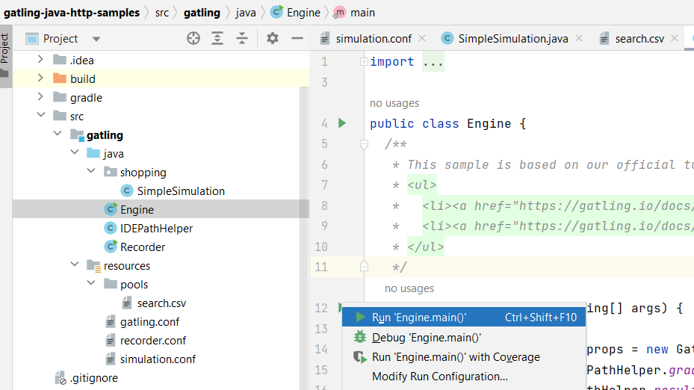
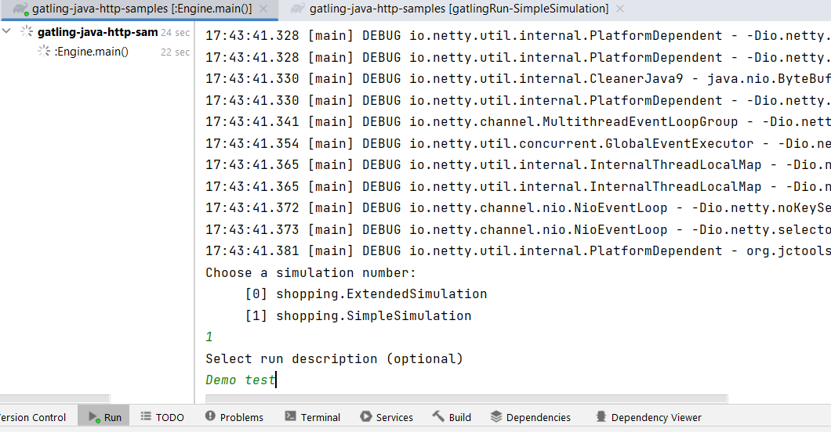
Запуск теста через Idea (вариант 1)
Если ваш проект с тестами создан на основе примеров от gatling, то в проекте будет класс Engine.
Нажмите правой кнопкой на класс Engine
Выберите Run “Engine.main()”
Приложение может запросить указать, какую симуляцию вы хотите запустить, а также описание теста Выглядит это примерно так:

Slide 7
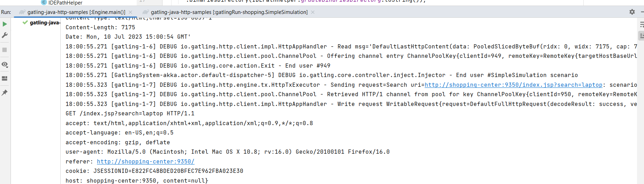
Запуск теста через Idea (вариант 1)
При таком запуске у вас будут доступны текстовые логи работы тестов

Slide 8
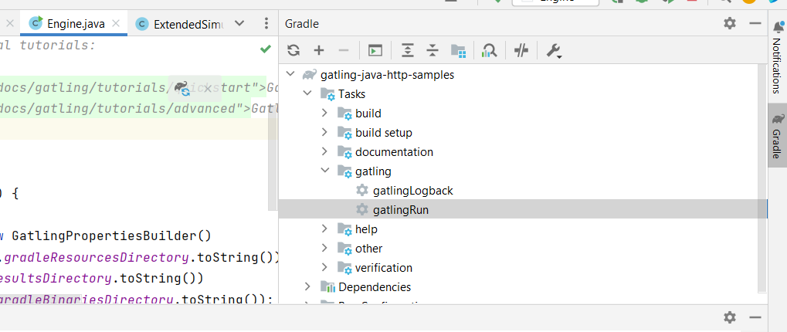
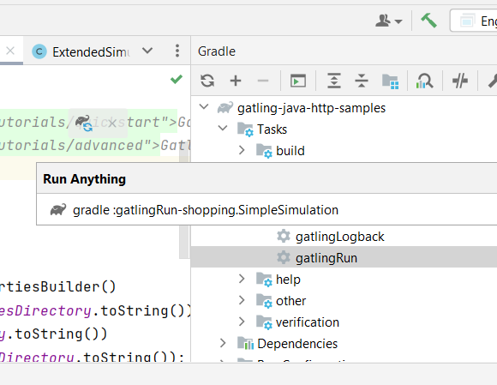
Запуск теста через Idea (вариант 2)
Можно воспользоваться панелью Gradle.
Она находится справа.
1 Нажмите кнопку “Gradle task”
2 Введите команду:
“gradle :gatlingRun-shopping.SimpleSimulation”
3 Нажмите Enter
“shopping.SimpleSimulation” – полное имя класса симуляции
1
2

